Slide 1


《程序设计方法及在线实践》
第4章 字符及字符串处理
信息科学与工程学院 王桂平
13368395321
w_guiping@163.com

Slide 2
第4章 字符及字符串处理
集中讲解字符及字符串的处理，包括：字符转换与编码、回文的判断与处理、子串的处理、字符串模式匹配(含KMP算法)等。
实践进阶：总结了特殊输入/输出的处理。

Slide 3
4.1 字符转换与编码问题
字符转换和编码通常都是基于字符的ASCII编码值进行的。
4.1.1 字符转换
4.1.2 字符编码

Slide 4
4.1.1 字符转换
所谓字符转换就是将字符按照某种规律转换成对应的字符。
例如，把小写字母字符转换成字母表后面第4个字符，形成环状序列，即'w'、'x'、'y'、'z'分别变成'a'、'b'、'c'、'd'。
这种简单的转换可以实现简单的加密方法，如例4.1。

Slide 5
例4.1 曾经最难的题目(the hardest problem ever)
题目来源：South Central USA 2002
题号：ZOJ1392，POJ1298
题目描述：
加密的规则为：对原文中的每个字母，转换成字母表后面第5个字母，如原文中的字符为字母A，则密文中对应的字符为F。你的任务是解码，要将密文翻译成原文。
ciphertext(密文)：A B C D E F G H I J K L M N O P Q R S T U V W X Y Z
plaintext(原文)： V W X Y Z A B C D E F G H I J K L M N O P Q R S T U
加密时，只有字母字符才按照上述规则进行加密。任何非字母字符保持不变，而且所有字母字符均为大写字母。

Slide 6
输入描述：
输入文件(非空)最多包含100组数据。每组数据为下面的格式，每组数据之间没有空行，所有的字符为大写。
每组数据由3行组成：
1. 首行为字符串"START"；
2. 第2行为密文，包含的字符个数大于等于1，小于等于200，表示凯撒发布的密文；
3. 第3行为字符串"END"。
最后一组数据后有"ENDOFINPUT"，表示输入结束。
第二种输入方式!!!!!
输出描述：
对每组数据，输出一行，为你解密出来的原文。

Slide 7
样例输入：
START
NS BFW, JAJSYX TK NRUTWYFSHJ FWJ YMJ WJXZQY TK YWNANFQ HFZXJX
END
START
IFSLJW PSTBX KZQQ BJQQ YMFY HFJXFW NX RTWJ IFSLJWTZX YMFS MJ
END
ENDOFINPUT
样例输出：
IN WAR, EVENTS OF IMPORTANCE ARE THE RESULT OF TRIVIAL CAUSES
DANGER KNOWS FULL WELL THAT CAESAR IS MORE DANGEROUS THAN HE

Slide 8
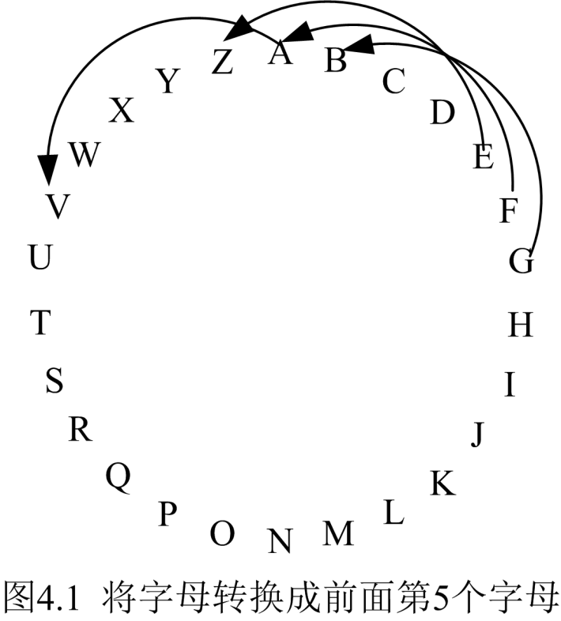
分析：
本题针对的大写字母，把每个字母转换成字母表前5个字母，形成环状序列。'F'转换成'A'，'G'转换成'B'，...，'Z'转换成'U'，'A'、'B'、'C'、'D'、'E'分别转换成'V'、'W'、'X'、'Y'、'Z'。如图4.1所示。
本题转换的式子是：
Cipher[i] = (Cipher[i] – 5 - 65)%26 + 65;
或：
Cipher[i] = (Cipher[i] + 21- 65)%26 + 65;
本题还要特别注意输入数据的格式，每组数据占3行，但只有中间一行是需要处理的，在读入数据时要跳过第1行和第3行。另外，输入数据结束是以“ENDOFINPUT”为标志的。这些都是程序中需要特别注意的地方。

Slide 9
#include <stdio.h>
#include <string.h>
int main( )
{
char Cipher[210]; //存储读入的每行字符串,每行字符串长度≤200
while( gets(Cipher) != NULL ) { //一直读到文件尾
if( strcmp(Cipher, "ENDOFINPUT")==0 )
break; //读入"ENDOFINPUT",结束
int i = 0; gets( Cipher ); //读入的是密文
while( Cipher[i]!='\0' ) { //字符转换
if( Cipher[i]>='A' && Cipher[i]<='Z' )
Cipher[i] = (Cipher[i] + 21 - 65)%26 + 65;
i++;
}
puts( Cipher ); //输出原文
gets( Cipher ); //读入"END"
}
return 0;
}
思考：每组数据中的“START”是在那条语句(或表达式中)读入的？

Slide 10
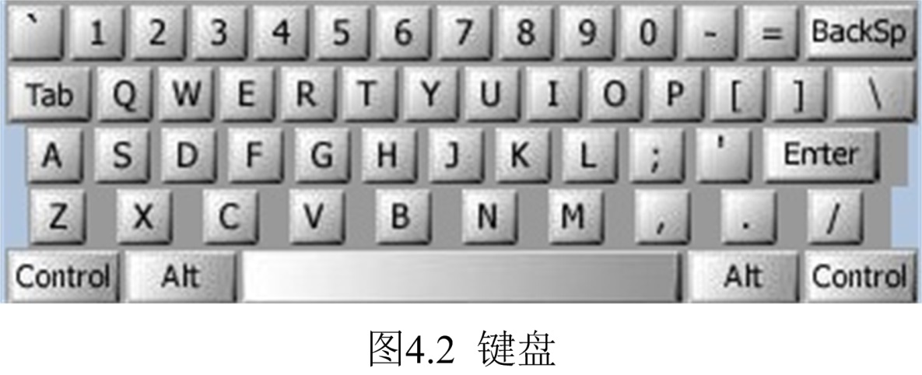
例4.2 WERTYU
题目来源：University of Waterloo Local Contest 2001.01.27
题号：ZOJ1884，POJ2538
题目描述：
一种常见的打字键入错误是将键盘上的键位错按成它右侧相邻的按键，如图4.2所示。比如想键入“Q”却误按成“W”，想键入“J”却被误按成“K”。你的任务是对上述错误的打字方式进行正确地“解码”。
输入描述：
输入文件包含若干行，每行可以包含数字，空格，以及除“A”、“Z”、“Q”外的大写字母，还有除单引号“'”外的标点符号。除此之外，也不会错按到Tab、BackSpace、Control等标记了单词的按键。
输出描述：
你的任务是将每个字母或标点符号用它左边的符号替换，输入中的空格原样输出(即空格不会键入错误)。

Slide 11
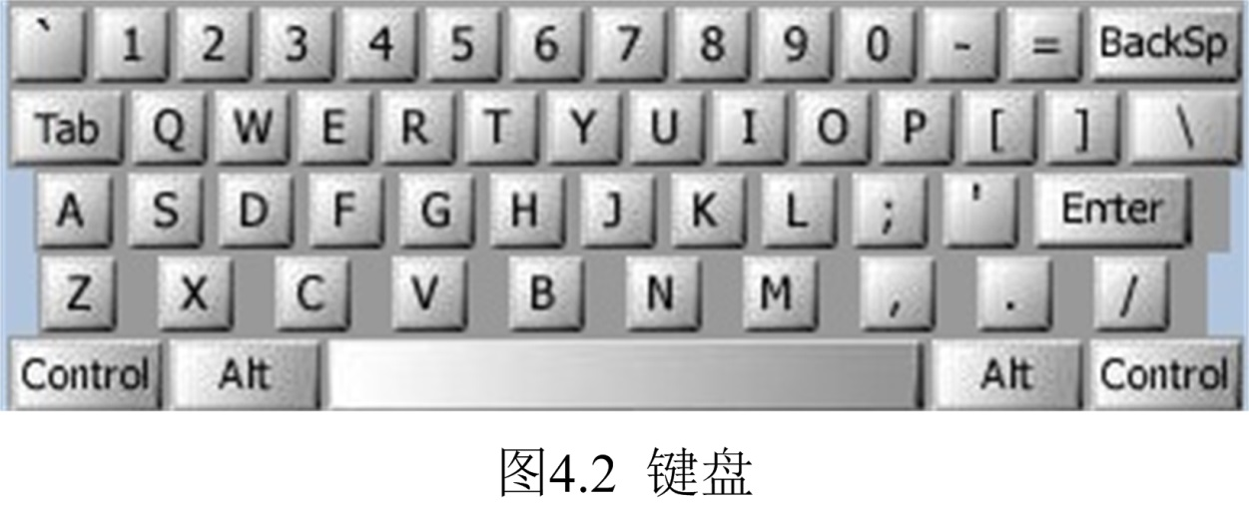
样例输入：
O S, GOMR YPFSU/
234567890-=WERTYUIOP[]
样例输出：
I AM FINE TODAY.
1234567890-QWERTYUIOP[

Slide 12
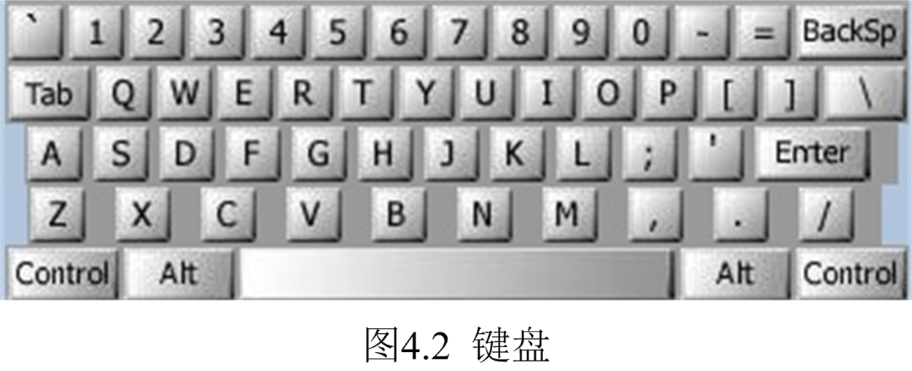
分析：
解题方法：把所有可能误输入的字符按在键盘上的先后顺序存放到一个大的数组里。然后对输入字符串中的每个字符，在数组里进行查找，如果查找则输出数组中左边的字符；否则(没有查找到该字符)原样输出。很明显，这是一种更好的方法。但要注意，右斜杆字符'\'必须用转义字符表示，即表示成“\\”。
char key[50] = "`1234567890-=QWERTYUIOP[]\\ASDFGHJKL;'ZXCVBNM,./";

Slide 13
#include <stdio.h>
char key[50] = "`1234567890-=QWERTYUIOP[]\\ASDFGHJKL;'ZXCVBNM,./";
int main( )
{
int i,c;
while ( (c = getchar())!=EOF ) {
for( i=1; key[i] && key[i]!=c; i++ )//在数组key中查找与读入字符相等的字符
;
if( key[i] ) putchar(key[i-1]); //查找到，输出左边的字符
else putchar(c); //没有查找到，原样输出
}
return 0;
}

Slide 14
4.1.2 字符编码
所谓字符编码就是将字符串中的每个字符按照编码规则换成成一个数字或一串数字，或者将字符串中具有某种规律的子串转换成一串数字或其他字符等等。
例如，将字母A编码成数值1，…，将Z编码成26；读入一个单词，最终求得整个单词的编码值。

Slide 15
例4.3 Soundex编码(Soundex)
题目来源：University of Waterloo Local Contest 1999.09.25
题号：ZOJ2814，POJ3096
题目描述：
Soundex编码方法根据单词的拼写将单词进行分组，使得同一组的单词发音很接近。例如，"can"与"khawn"，"con"与"gone"在Soundex编码下是相同的。
Soundex编码方法将每个单词转换成一串数字，每个数字代表一个字母。规则如下：
1代表B，F，P或V；
2代表C，G，J，K，Q，S，X或Z；
3代表D或T；
4代表L；
5代表M或N；
6代表R。
而字母A，E，I，O，U，H，W和Y不用任何数字编码，并且相邻的、具有相同编码值的字母只用一个对应的数字代表。具有相同Soundex编码值的单词被认为是相同的单词。

Slide 16
输入描述：
输入文件中的每行为一个单词，单词中的字母都是大写，每个单词长度不超过20个字母。
第三种输入方式!!!!!
输出描述：
对输入文件中的每个单词，输出一行，为该单词的Soundex编码。
样例输入：
KHAWN
PFISTER
BOBBY
样例输出：
25
1236
11
注解：
样例输入输出可以帮助我们分析题目的意思。比如样例输入中的第一个单词“KHAWN”，它的Soundex编码值之所以是“25”，是因为第一个字母“K”的编码值为“2”，而接下来的三个字母“H”、“A”和“W”都没有编码值，最后一个字母“N”的编码值为“5”。样例输入中的最后一个单词“BOBBY”，它的Soundex编码值之所以是“11”，是因为第一个字母“B”的编码值为“1”，第2个字母“O”没有编码值，之后两个字母“B”相邻，只编码成一个“1”，最后一个字母“Y”没有编码值。

Slide 17
分析：
从上面的分析可以看出，题目中提到的“相邻的、具有相同编码值的字母只用一个对应的数字代表”，如果具有相同编码值的字母之间间隔了若干个没有编码值的字母，则要单独编码。例如BB编码成“1”，“BV”也编码成“1”，而“BOB”编码成“11”。没有理解这一点，程序就会出错。
本题在处理时可以把26个字符的编码值(数字字符)按顺序存放到一个数组中，对没有编码值的字符，用“*”号表示。然后对字符串中的每个字符，输出其对应的数字；如果后一个字母的编码值跟前一个字母的编码值一样，则后一个字母的编码值不输出。

Slide 18
#include <stdio.h>
#include <string.h>
int main( )
{
//26个字母(数组元素,下标为0~25)对应的Soundex编码值,*号表示没有编码值
char change[27]="*123*12**22455*12623*1*2*2";
int i; char input[21]; //读入的单词
while( scanf("%s",input)!=EOF ) {
char temp, prev = '0';//单词中每个字母对应的编码值, 前一个字母的编码值
int len = strlen(input); //单词长度
for( i=0; i<len; i++ ) {
temp = change[input[i]-'A'];
if( temp=='*' ) { prev = '0'; continue; } //第i个字母没有编码值
if( temp==prev ) continue; //第i个字母的编码值同前一个字母的编码值
printf("%c",temp); prev = temp;
}
printf("\n");
}
return 0;
}
以上程序中，变量prev的作用很关键。为了实现“相邻的、具有相同编码值的字母只用一个对应的数字代表”，需要记住前一个字母的编码值，如果当前字母的编码值和前一个字母的编码值一样，则后一个字母的编码值不输出。

Slide 19
例4.4 圆括号编码(Parencodings)
题目来源：Asia 2001, Tehran (Iran)
题号：ZOJ1016，POJ1068
题目描述：
令S=s1 s2 ... sn是一个正则(well-formed)的圆括号串。S可以编码成2种不同的形式：
1) 编码成一个整型序列P=p1 p2 ... pn，pi代表在S序列中第i个右圆括号前的左圆括号数量。（记为P-序列）
2) 编码成一个整型序列W=w1 w2 ... wn，对每一个右圆括号a，编码成一个整数wi，表示从与之匹配的左圆括号开始到a之间的右圆括号的数目(包括a本身)。（记为W-序列）
下面是一个例子：
S ( ( ( ( ) ( ) ( ) ) ) )
P-序列 4 5 6 6 6 6 (注：第1个右圆括号前有4个左括号，第2个右圆括号前有5个左括号，…)
W-序列1 1 1 4 5 6 (注：第1个右圆括号是与它旁边的左圆括号匹配的，则这两个圆括号之间有1个右圆括号(即第1个右圆括号本身)，…)
编写程序，把一个正则圆括号串的P-序列转化为W-序列。

Slide 20
输入描述：
第一行是一个整数t(1 <= t <= 10)，表示输入数据文件中测试数据的个数。接下来是每个测试数据。每个测试数据的第1行是一个整数n(1 <= n <= 20)，第2行是一个正则圆括号串的P-序列，包含n个正整型，以空格相隔。
第一种输入方式!!!!!
输出描述：
输出有t行。对输入文件每个测试数据所表示的P-序列，输出一行，包含n个整数，表示对应的W-序列。
样例输入：
3
5
4 5 5 5 5
6
4 5 6 6 6 6
9
4 6 6 6 6 8 9 9 9
样例输出：
1 1 3 4 5
1 1 1 4 5 6
1 1 2 4 5 1 1 3 9

Slide 21
分析：
将一个正则圆括号串的P-序列转化为W-序列分为两个步骤：① 把P-序列还原成原始圆括号串； ② 把圆括号串编码成W-序列。
假设读入的n个整数保存在num数组中，这n个整数是num[0]~num[n-1]。

Slide 22
① 把P-序列还原成原始圆括号串的方法：
对num[0]的处理是，先写num[0]个左圆括号，然后写1个右圆括号；对num[1]的处理是，先写num[1]-num[0]个左圆括号，然后写1个右圆括号，…对num[i]的处理是，先写num[i]-num[i-1]个(可能为0个)左圆括号，然后写1个右圆括号，…。
现以样例输入中的第1个测试数据为例加以解释：
5
4 5 5 5 5
在该测试数据中，n为5，读入的5个整数num[0]~num[4]分别为4 5 5 5 5。
对num[0]的处理：先写4个左圆括号，再写1个右圆括号，得到的圆括号串为：( ( ( ( )。
对num[1]的处理：先写5 – 4 = 1个左圆括号，再写1个右圆括号，得到的圆括号串为：
( ( ( ( ) ( )。

Slide 23
对num[2]的处理：先写5 – 5 = 0个左圆括号，再写1个右圆括号，得到的圆括号串为：
( ( ( ( ) ( ) )。
对num[3]的处理：先写5 – 5 = 0个左圆括号，再写1个右圆括号，得到的圆括号串为：
( ( ( ( ) ( ) ) )。
对num[4]的处理：先写5 – 5 = 0个左圆括号，再写1个右圆括号，得到的圆括号串为：
( ( ( ( ) ( ) ) ) )。
所以得到的原始圆括号串为：( ( ( ( ) ( ) ) ) )。

Slide 24
② 把圆括号串编码成W-序列的方法
对圆括号串中的第i个右圆括号，扫描前面的所有圆括号情况，记录为匹配当前扫描到的左右圆括号所需的左圆括号数left；如果当前扫描到的圆括号为左圆括号'('且left的值刚好为1，则这个左圆括号就是与第i个右圆括号匹配的左圆括号，扫描结束。记录这个扫描过程当中扫描到的右圆括号数，这个值就是第i个右圆括号的编码值。

Slide 25
以前面分析中得到的原始圆括号串为例加以解释，圆括号下方的数字表示该圆括号在圆括号串中的序号。
( ( ( ( ) ( ) ) ) )
0 1 2 3 4 5 6 7 8 9
以第7个圆括号为例，它是一个右圆括号')'，为匹配当前扫描到的左右圆括号所需的左圆括号数left = 1。
往左遍历，第6个圆括号为右圆括号')'，则left加1为2。
第5个圆括号为左圆括号'('，left减1为1。
第4个圆括号为右圆括号')'，则left加1为2。
第3个圆括号为左圆括号'('，left减1为1。
第2个圆括号为左圆括号'('，且此时left的值为1，扫描结束。这个左圆括号'('就是第7个圆括号（它是右圆括号')'）匹配的左圆括号。在这个扫描过程中扫描到的右圆括号的个数为3，所以编码值为3。
对原始圆括号串“( ( ( ( ) ( ) ) ) )”中的每个右圆括号都按上述方法处理，得到最终的W-序列为：1 1 3 4 5。

Slide 26
#include <stdio.h>
#include <string.h>
int main( )
{
int num[21] = {0}, result[21] = {0}; //读入的P-序列，以及转换后的W-序列
char parentheses[41] = {0}; //读入的P-序列对应的正则圆括号串
int i, j, k, t, n; //t: 测试数据的个数; n: 测试数据所表示的P-序列中整数的个数
scanf( "%d", &t );
for( i=0; i<t; i++ ) { //处理t个测试数据
scanf( "%d", &n );
for( j=0; j<n; j++ ) scanf( "%d", &num[j] ); //读入n个整数
int temp = num[0], temp1 = 0;
for( j=0; j<n; j++ ) { //将读入的P-序列转换成对应的圆括号串
for( k=temp1; k<temp; k++ ) parentheses[k] = '(';
parentheses[k] = ')';
temp1 = k+1; temp = num[j+1] - num[j] + temp1;
}

Slide 27
int left; //为匹配当前扫描到的左右圆括号所需的左圆括号数
int count; //对每个右括号a,从与之匹配的左括号开始到a之间的右括号数目
int m=0; //将第m个右圆括号编码成result[m]
for( j=0; j<strlen(parentheses); j++ ) { //将圆括号串转换成W-序列
if( parentheses[j]==')' ) { //碰到")"时开始处理
count = 1; left = 1;
for( k=j-1; k>0; k-- ) { //遍历")"之前的括号情况
//当前扫描到的为"(",且仅需一个"("时跳出，这个"("即为所需
if( parentheses[k]=='(' && left==1 ) break;
//当扫描到一个"("时，即可以匹配掉一个")",所以left--
if( parentheses[k]=='(' ) left--;
//当扫描到一个")"时，所需左圆括号数left++
if( parentheses[k]==')' ){ left++; count++; }
}
result[m++] = count;
}
}
for( j=0; j<n-1; j++ ) printf( "%d ", result[j] ); //输出前n-1个数
printf( "%d\n", result[j] ); //输出最后一个数
memset( parentheses, 0, sizeof(parentheses) );
}
return 0;
}

Slide 28
4.2 回文的判断与处理
所谓回文(palindrome)字符串，就是从左向右读和从右向左读结果相同的字符串。回文的判断与处理经常出现在ACM/ICPC题目中。
例4.5 实现了回文的判断；
例4.6 实现了回文的构造：对不是回文的字符串，通过在其后添加最少的字符，使其成为回文；
例4.7 是回文字符串和镜像字符串的判断。

Slide 29
例4.5 回文的判断
题目描述：
输入一个字符串，判断是否为回文。
输入描述：
输入文件包含多个测试数据。每个测试数据为一个字符串。字符串中只包含小写字母字符，长度不超过100个字符。输入最后一行为end，代表输入结束，无需判断是否为回文。
输出描述：
对每个字符串a，如果该字符串为回文，则输出"a is a palindrome!"，a为输入的字符串。如果a不是回文，则输出"a is not a palindrome!"。
样例输入：
abcba
abcdefcba
end
样例输出：
abcba is a palindrome!
abcdefcba is not a palindrome!

Slide 30
分析：
判断回文的方法很简单，假设字符串长度为n，只需依次判断字符串中第i个字符与第n-1-i个字符是否相等即可，i=0, 1, 2, 3, …, n/2。
#include <stdio.h>
#include <string.h>
int huiwen( char *s ) //判断回文的函数,返回1表示s是回文,返回0表示s不是回文
{
char *p1, *p2; int i, t = 1;
p1 = s; p2 = s + strlen(s) - 1; //p1指向第0个字符, p2指向最后一个字符
for( i=0; i<=strlen(s)/2; i++ ) {
if( *p1 != *p2 ){ t = 0; break; } //对应字符不相等，提前结束判断
p1++; p2--;
}
return t;
}
int main( )
{
char str[102];
while ( 1 ) {
scanf( "%s", str ); //输入字符串
if( strcmp(str, "end")==0 ) break;
if( huiwen(str) ) printf( "%s is a palindrome!\n", str );
else printf( "%s is not a palindrome!\n", str );
}
return 0;
}

Slide 31
例4.6 构造回文
题目描述：
如果一个字符串不是回文，则可以在其后面添加一些字符，使其变成一个回文。本题的目的是，给定一个字符串a，输出长度最小的字符串x，x添加在a的后面，并且ax为回文。
第三种输入方式!!!!!
输入描述：
输入文件包含多个测试数据。每个测试数据为一个字符串。字符串中只包含小写字母字符，长度不超过100个字符。
输出描述：
对输入文件中的每个字符串a，如果该字符串为回文，则输出"a is a palindrome!"，a为输入的字符串。如果a不是回文，则输出字符串x，x是添加在a后面并使ax为回文的最短字符串。

Slide 32
样例输入：
abcba
abcdc
样例输出：
abcba is a palindrome!
ba
分析：
设字符串A的长度为n，如果A不是回文，则要构造回文，最多需要添加n-1个字符(取字符串中的前n-1个字符，按相反的顺序添加在字符串后面)。
本题要求最少需要添加多少个字符，则依次考察以下子串Ai：从字符串的第i个字符开始，一直到最后一个字符所组成的子串，i = 0，1，…，n-1。只要第一个子串Ai为回文，则需要添加的最少字符就是第i个字符前的所有字符，顺序刚好相反。
例如，对样例输入中的字符串“abcdc”，判断如下：
i = 0时，子串Ai为“abcdc”，不是回文；
i = 1时，子串Ai为“bcdc”，不是回文；
i = 2时，子串Ai为“cdc”，是回文，因此需要添加的长度最小字符串是“ba”，即第2个字符前的所有字符以相反的顺序组成的字符串；
并且不需再判断下去了。

Slide 33
#include <stdio.h>
#include <string.h>
//判断s字符串中从第start个字符开始共n个字符所组成的子串是否为回文
int judge( char *s, int start, int n )
{
for( int i = 0; i < n/2; i++ ) {
if( s[start+i] != s[start+n-i-1] ) return 0;
}
return 1; //回文
}
int main( )
{
char str[101]; int i, j, len, d;
while( gets(str) ) {
len = strlen(str);
for( i=0; i<len; i++ ) {
d = judge(str, i, len-i);
//从第0个字符到最后1个字符组成的子串(就是字符串本身)为回文
if( i==0 && d ) { printf( "%s is a palindrome!\n", str ); break; }
if( d ) { //从第i个字符到最后1个字符组成的子串为回文
//添加的字符为第i个字符前的所有字符，顺序刚好相反
for( j=i-1; j>=0; j--) putchar(str[j]);
putchar('\n'); break;
}
}
} return 0;
}

Slide 34
例4.7 镜像回文(Palindromes)
题目来源：South Central USA 1995
题号：ZOJ1325，POJ1590
题目描述：
一个规则的回文是一串由字符或数字组成的字符串，从前往后读与从后往前读完全一样。例如，字符串"ABCDEDCBA"就是一个回文，因为从前往后读与从后往前读都是"ABCDEDCBA"。
所谓镜像字符串，就是将字符串中的每个字符转换成它的相反字符(如果有相反字符的话)后，得到的字符串从后往前读，跟原来的字符串一样。例如，各字符的相反字符如表6.2所示，则"3AIAE"就是一个镜像字符串，因为"A"和"I"是它们本身的相反字符，并且"3"和"E"互为相反字符。字符串"3AIAE"中，各字符转换成其相反字符后，变成"EAIA3"，这个字符串从后往前读，就是原来的字符串。

Slide 35
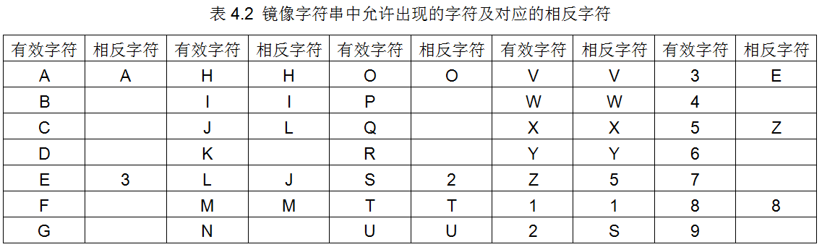
题目描述(continue)：
镜像回文就是同时满足回文字符串和镜像字符串条件的字符串。例如，"ATOYOTA"就是一个镜像回文，因为这个字符串从后往前读跟原来的字符串是一样的，并且将字符串中的每个字符用它的相反字符替换，然后将得到的字符串从后往前读，跟原来的字符串也一样。当然，在这个字符串里，"A"，"T"，"O"和"Y"都是它们本身的相反字符。
在本题中，字符串中允许出现的有效字符和它们对应的相反字符如表4.2所示。
注意：数字0和字符0被认为是同一个字符，因此只有字符0才是有效的字符。

Slide 36
输入描述：
输入文件中包含多个字符串，每行一个，每个字符串包含1~20个有效字符，每个字符串中都不包含无效的字符。输入数据一直到文件尾。
第三种输入方式!!!!!
输出描述：
对输入文件中的每个字符串，首先从第1列开始输出字符串本身，然后根据情况输出以下字符串中的一个：
" -- is not a palindrome." 如果这个字符串既不是回文，也不是镜像字符串。
" -- is a regular palindrome." 如果这个字符串是回文，但不是镜像字符串。
" -- is a mirrored string." 如果这个字符串不是回文，但它是镜像字符串。
" -- is a mirrored palindrome." 如果这个字符串既是回文，也是镜像字符串。
注意：请严格按照要求输出空格和字符"-"，如上述描述及样例输出中那样。另外，每个输出之后有一个空行。
如果题目要求的是每两个测试数据的输出之间有一个空行，该如何处理？

Slide 37
样例输入：
NOTAPALINDROME
ISAPALINILAPASI
2A3MEAS
ATOYOTA
样例输出：
NOTAPALINDROME -- is not a palindrome.
ISAPALINILAPASI -- is a regular palindrome.
2A3MEAS -- is a mirrored string.
ATOYOTA -- is a mirrored palindrome.

Slide 38
分析：
这道题其实很简单，前面例6.5和例6.6已经实现了回文字符串的判断。对镜像字符串的判断，也很简单，假设字符串长度为n，只需依次判断字符串中第i个字符与第n-1-i个字符的相反字符是否相等即可，i=0,1,2,3,…,n/2。如果同时满足回文字符串和镜像字符串，则是镜像回文。
#include <stdio.h>
#include <string.h>
char charset[36]="ABCDEFGHIJKLMNOPQRSTUVWXYZ123456789";//字符集
char mirrors[36]="A 3 HIL JM O 2TUVWXY51SE Z 8 ";//对应的镜像字符
char instring[80]; //读入的字符串
char messages[4][30] = { //输出的信息
" -- is not a palindrome.", //不是回文,也不是镜像字符串
" -- is a regular palindrome.", //回文
" -- is a mirrored string.", //镜像字符串
" -- is a mirrored palindrome." }; //回文，且是镜像字符串
char get_mirror( char ch ) //获得字符ch的镜像字符
{
for( int i=0; ; i++ )
if( charset[i]==ch ) return( mirrors[i] );
}

Slide 39
int check_string( void ) //判断字符串：回文、镜像字符串、镜像回文等
{
int i, len = strlen(instring);
int mirror = 2, palin = 1; //mirror表示镜像字符串，palin表示回文字符串
if( len==1 ){
if(get_mirror(instring[0])==' ') mirror = 0;//没有相反字符,用空格字符' '代表
}
else{
for( i = 0; i < len/2; i++ ) { //判断镜像
if(instring[i] != get_mirror(instring[len-1-i])){ mirror = 0; break; }
}
}
for( i = 0; i < len/2; i++ ) { //判断回文
if( instring[i] != instring[len-1-i] ) { palin = 0; break; }
}
return(palin + mirror);
}
int main(void)
{
while( scanf("%s", instring)!=EOF )
printf( "%s%s\n\n", instring, messages[check_string()] );
return 0;
}

Slide 40
4.3 子串处理
字符串中任意个连续的字符组成的字符序列称为该字符串的子串。有的时候，从字符串中抽取不连续的字符所组成的字符序列，也可以看成是字符串的子串。
  例4.8 是连续字符组成的子串。
  例4.9 是不连续字符组成的子串。
需要说明的是，子串处理中的问题大多都是子串匹配的问题(4.4节)，可以用朴素的模式匹配算法或KMP算法实现。本节例题和练习题的求解均不需要采用这些算法。

Slide 41
例4.8 字符串的幂(Power Strings)
题目来源：University of Waterloo Local Contest 2002.07.01
题号：ZOJ1905，POJ2406
题目描述：
给定两个字符串a和b，定义a*b为两个字符串的连接。例如，设a为字符串"abc"，b为字符串"def"，则a*b = "abcdef"。如果将字符串的连接理解为乘法，则字符串的非负整数次幂递归地定义为：a^0 = "" (空串)，a^(n+1) = a*(a^n)。
输入描述：
输入文件包含多个测试数据，每个测试数据占一行，为一个字符串s，s中的字符都是可显示的。s的长度至少为1，最多不超过1,000,000个字符。输入文件最后一行为字符“.”，代表输入结束。
输出描述：
对输入文件中的每个字符串s，输出满足以下条件的最大整数n：s = a^n，a为某个字符串。

Slide 42
样例输入：
aaaa
ababab
.
样例输出：
4
3
分析：
题目中虽然没有要求a为s的子串，但如果a不是s中由连续字符组成的子串，则不可能存在整数n，使得s = a^n。另外，对任意字符串s，满足条件的子串a及整数n总是存在的，因为如果a为字符串s本身，则s = a^1总是成立的。

Slide 43
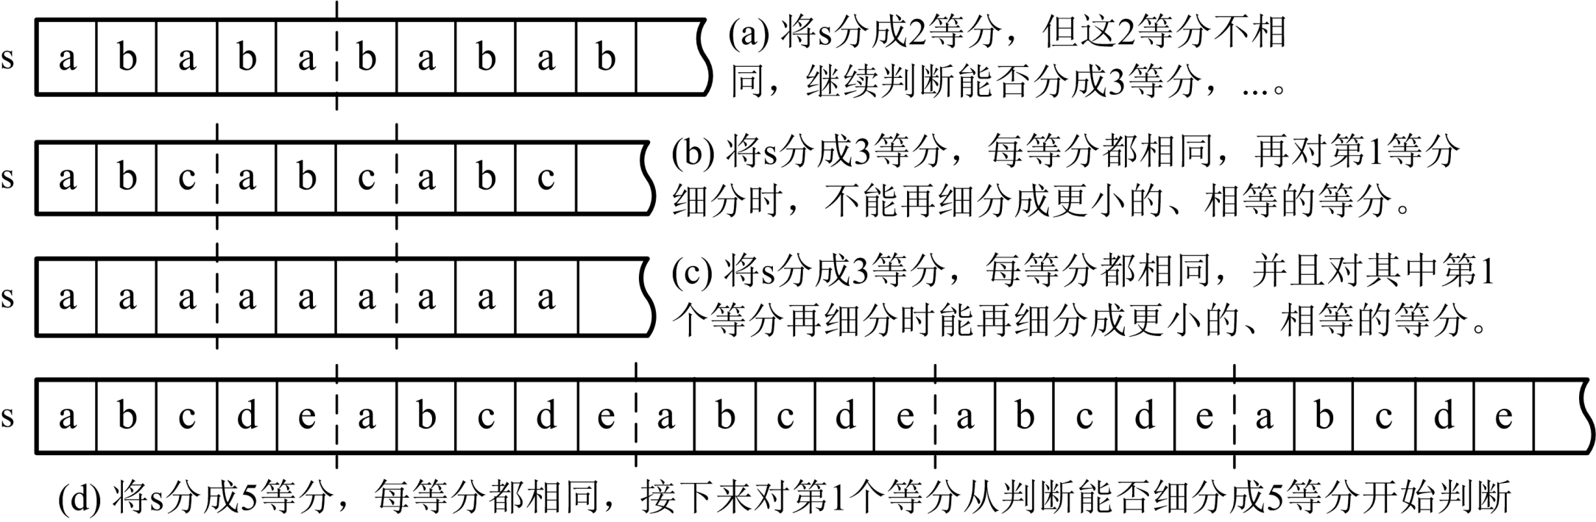
分析(continue)：
求解思想：依次判断字符串s是否能分成i个等分，i从2开始记起并递增；如果s能分成i个等分，但某些等分不相同(如图4.3(a))，则i递增1，再判断是否能等分；如果每等分都相同，则再对第1等分按照上述思路进行细分，如果不能再细分成更小的、相等的等分，则要求的n就是此时i的值，如图(b)所示；如果对第1等分能再细分成成更小的、相等的等分，则再进行细分，如图(c)所示。在图(c)中，求得的n=9。

Slide 44
分析(continue)：
由于字符串的长度最长可达1,000,000个字符，所以上述细分过程必须快速地结束。思路：如果字符串s能细分成i等分，且这i等分都相同，则在对第1等分再细分时，从判断能否细分成i等分开始判断能否细分成i、i+1、…等分。如图(d)所示，s分成5等分且各等分都相等，则对1等分不需要判断是否能分成2～4等分，这是因为如果该等分能细分成2～4等分、且各等分相同，则在前面对整个字符串的细分过程就能判断出这种情形。

Slide 45
分析(continue)：
想象一下，假设每个等分都是"aaaaaa"，它的确可以再细分成2个等分、且这2个等分相等，于是整个字符串分成5×2=10个等分，但这种分法在前面将整个字符串分成2个等分、再将每个等分细分成5个等分、总共也是10个等分时已经考察过了，不会等到这时才考察。

Slide 46
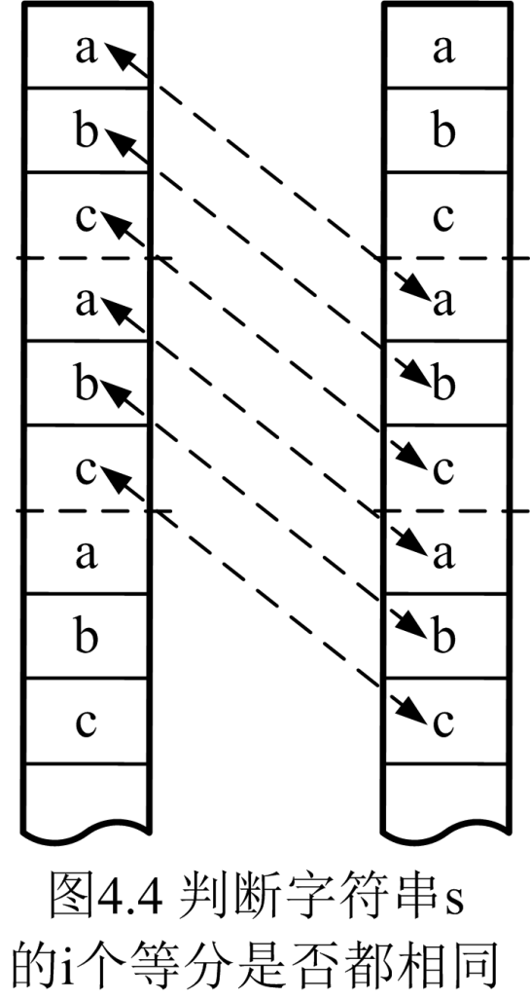
分析(continue)：
下面的代码在判断字符串s的i个等分是否都相同时采取的思路可以用图4.4来描述：每个等分长度为m/i，依次判断第0个与第m/i个字符是否相同，第1个与第m/i+1个字符是否相同，…。直至所有的字符对都相同，则这i个等分都相同。

Slide 47
#include <stdio.h>
#include <string.h>
char s[1000002]; //读入的字符串s
int main( )
{
int i, j, m; //m是最终将s分成n等分时每等分的长度,最终求得的n=strlen(s)/m
int L; //L初始为s的长度，如果s能分成i个等分，则L的值缩小到L/i
while( gets(s) ) {
if( strcmp(s,".")==0 ) break; //输入结束
m = L = strlen(s);
for( i=2; i<=L; i++ ) {
while( L%i == 0 ) { //s能分成i个等分，每等分长度为m/i
L /= i;
for( j=0; j<m-m/i; j++ ) //判断i个等分是否都相同
if( s[j] != s[j+m/i] ) break;
if( j == m-m/i ) //上述for循环正常结束，即这i个等分都相同
m /= i; //继续细分第1个等分(长度为m/i),且从细分成i等分开始判断
}
}
printf( "%d\n", strlen(s)/m );
}
return 0;
}

Slide 48
例4.9 All in All
题目来源：University of Ulm Local Contest 2002
题号：ZOJ1970，POJ1936
题目描述：
给定两个字符串s和t，判断s是否是t的子串，也就是说，是否能通过从t中去掉一些字符，使得剩余的字符构成的字符串是s。
输入描述：
输入文件包含多个测试数据，每个测试数据占一行，为两个字符串s和t，这两个字符串是由大小写字母字符构成的，两个字符串之间用空格隔开。输入数据一直到文件尾。
输出描述：
对输入文件中的每个测试数据，判断s是否为t的子串。

Slide 49
样例输入：
person compression
VERDI vivaVittorioEmanueleReDiItalia
样例输出：
No
Yes
分析：
本题的思路是：对字符串s的第0个字符s[0]，在字符串t中进行查找，假设查找到，其第一次出现的位置为t0；在字符串t的t0下一个位置继续查找s[1]，假设查找到，其(第一次出现的)位置为t1；在字符串t的t1下一个位置继续查找s[2]，...。如果对s中的每个字符，都查找到，则s是t的“子串”；否则如果s中后面某个字符在t中没有找到对应的字符，则s不是t的“子串”。

Slide 50
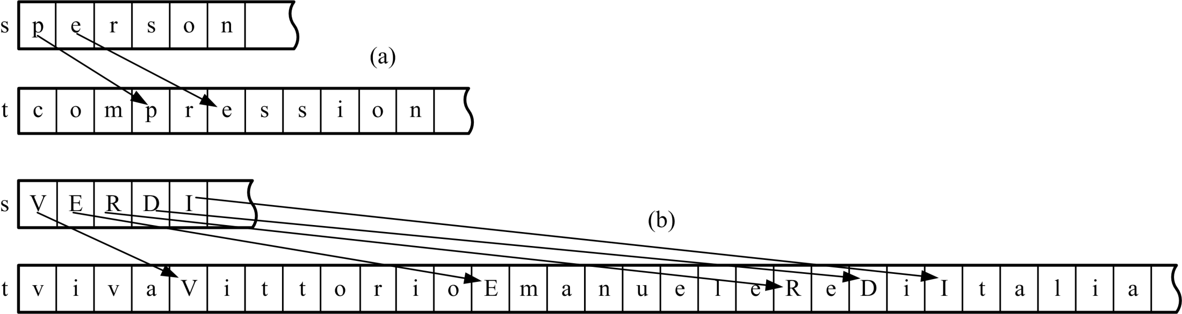
样例输入：
person compression
VERDI vivaVittorioEmanueleReDiItalia
样例输出：
No
Yes
例如，对第1个测试数据，在字符串t中查找到字符串s的前两个字符s[0]和s[1]，如图4.5(a)所示，接着在查找字符s[2]（为字符'r'）时没查找到、且字符串t已经扫描完毕，所以不会再继续查找字符串s中的其他字符，就可以得出结论：s不是t的“子串”。相反，第2个测试数据中，对s中的每个字符，都在t中查找到，如图(b)所示，所以s是t的“子串”。

Slide 51
#include <stdio.h>
#include <string.h>
char s[1000000], t[1000000]; //读入的字符串s, t
int main( )
{
long ls, lt, ps, pt; //字符串s和t的长度, 字符串s和t的查找位置
while( scanf("%s%s", s, t) != EOF ) {
ls = strlen(s); lt = strlen(t);
for( ps = pt = 0; ps < ls && pt < lt; pt ++ ) {
if( s[ps] == t[pt]) ps++;
}
if( ps < ls ) puts("No"); //s字符串中某些字符在t中没有找到对应的字符
else puts("Yes");
}
return 0;
}

Slide 52
4.4 模式匹配问题及KMP算法
字符串的模式匹配：给定目标字符串T(Target)和一个模板P(Pattern)，也是字符串，在目标字符串T中查找与模板完全相同的子串，返回T中和P匹配的第一个子串(简称为配串)的首字符位置。
T：abababababb
P：abababb
WORD等软件提供的查找功能、IE提供的页面内搜索(快捷键均为Ctrl+F)，就是模式匹配的应用。

Slide 53
模式匹配算法：
  朴素的模式匹配算法：也称为暴力求解(BF, Bruce Force)算法，算法思路很好理解，但复杂度较高，为O(m×n)，其中m为模板P的长度，n是目标字符串T的长度。
  KMP算法：复杂度为O(m+n)。
说明：为简化起见，本节所有算法及函数都没有封装到前面的String类中，对字符串按照标准串(字符数组和字符指针)的方式进行处理。

Slide 54

3.1 朴素的模式匹配算法
第0趟比较，将模板P的首字符对准T的首字符，将两字符串对应位置上的字符一一比较，当匹配失败(称为“失配”)时，将模板向右移动一个字符位置，再进行第1趟比较，…。
算法演示1：(注意，该动画中下标是从1开始计起的)

Slide 55
朴素的模式匹配算法
从第0趟开始比较。在第0趟，将模板P的第0个字符对准T的第0
个字符，将两字符串对应位置上的字符一一比较，如果匹配成
功则结束，否则(即匹配失败)将P右移一个位置进入第1趟比较，
…。第s趟比较是从T的第s个字符和P的第0个字符开始比较。
反复进行每一趟的比较，直到出现以下情况：
执行到某一趟，模板所有字符与目标串中对应的字符都相等，匹配成功。
模式移动到最后可能与T比较的位置，但还不能匹配，则匹配失败。

Slide 56
算法演示2：

Slide 57
例3.4：朴素的模式匹配算法
#include <iostream.h>
#include <string.h>
//在T中查找P，返回首次完全匹配位置，如果找不到，则返回-1
int FindPat( char *T, char *P )
{
int lenT = strlen(T), lenP = strlen(P);
if( lenP>lenT ) return -1;
int len = lenT - lenP;
int i, j, index = -1; //index为匹配的位置
for( i=0; i<=len; i++ ) //对S中的每个可能起始位置
{
for( j=0; j<lenP; j++ )
{
if( T[i+j]!=P[j] ) break; //不匹配
}
if( j>=lenP ) //所有字符都匹配了
{
index = i; break;
}
}
return index;
}

Slide 58
测试：
int main( )
{
char T[20] = "abcacabababcb", P[10] = "ababc";
cout <<FindPat(T, P) <<endl;
return 0;
}
运行情况如下：
7

Slide 59
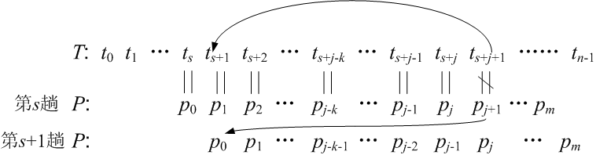
朴素模式匹配算法分析
朴素的模式匹配算法是一种带回溯的算法。第s趟在P的p_{j+1}位置出现不匹配，从而需要执行第s+1趟，但在第s+1趟：
  模式P：从失配位置p_{j+1}回溯到P的起始位置p₀开始比较。
  目标串T：从失配位置t_{s+j+1}回溯到T的下一个位置t_{s+1}开始比较。

Slide 60
算法复杂度分析
最坏情况下，每趟比较都是在最后一个字符才判断出失配，一直到最后一趟才得出结论，最坏情形下，需要比较(n-m+1)×m次。因此该算法的时间复杂度为O(m×n)。
最坏情形例子：
T：abababababababababab…
P：abababb

Slide 61
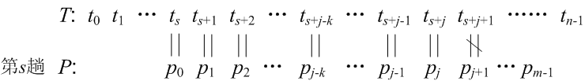
3.2 KMP模式匹配算法
造成朴素模式匹配算法复杂度很高的原因是有回溯，而这些回溯是可以避免的。消除这些回溯，就得到了KMP算法。
Knuth(克鲁斯)-Morris(墨里斯)-Pratt(普拉特)
讨论一般情形，设：
目标串为T：t₀t₁t₂…t_{n-1}，模式为P：p₀p₁p₂…p_{m-1}。
用朴素的匹配算法执行第s趟匹配比较时，从目标串T的t_{s}与模式P的p₀开始比较，直到在模式P的第j+1个位置 “失配”(即t_{s+j+1}和p_{j+1}不相等)。

Slide 62
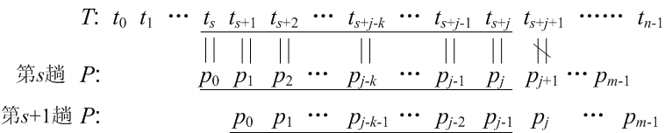
分析：
第s趟比较，在模板中第j+1个位置失配，按照朴素匹配算法，下一趟(第s+1趟)应从T的第s+1位置与模式P的p₀重新开始匹配比较。若想匹配，必须满足：
p₀p₁p₂…p_{j-1}…p_{m-1} = t_{s+1}t_{s+2}t_{s+3}…t_{s+j}…t_{s+m} (1)
如果在模式P中：
p₀p₁…p_{j-1} ≠ p₁p₂…p_{j} (2)
由(1)、(2)式可以推出：
p₀p₁…p_{j-1} ≠ t_{s+1}t_{s+2}…t_{s+j}
所以第s+1趟不需真正进行匹配比较，就能断定它必然“失配”。

Slide 63
分析(continue)：
第0趟(蓝颜色位置为失配位置)
T：a c a b a a b a a b c a c a a b c
P：a b a a b c a c
第1趟
T：a c a b a a b a a b c a c a a b c
P： a b a a b c a c
第2趟
T：a c a b a a b a a b c a c a a b c
P： a b a a b c a c
第3趟： a b a a|b c a c (必然失配，为什么)
第4趟： a b a|a b c a c (也必然失配，为什么)
第5趟： a b|a a b c a c (可以直接跳到该位置开始比较)

Slide 64
分析(continue)：
同理，如果在P中：
p₀p₁…p_{j-2} ≠ p₂p₃…p_{j} (3)
则第s+2趟也不需真正进行匹配比较，就能断定它必然“失配”。
直到某个值k，使得：
p₀p₁…p_{k+1} ≠ p_{j-k-1}p_{j-k}…p_{j} ，且p₀p₁…p_{k} = p_{j-k}p_{j-k+1}…p_{j} ，
才有：
p₀p₁…p_{k} = t_{s+j-k} t_{s+j-k+1} …t_{s+j}
|| || … ||
p_{j-k} p_{j-k+1} … p_{j}

Slide 65
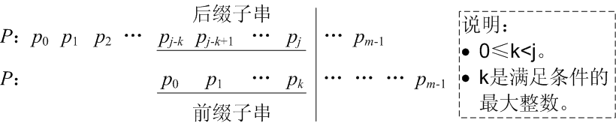
分析(continue)：
前缀子串和后缀子串：对模式P以及某个位置j，存在最大的k值，使得：p₀p₁…p_{k} = p_{j-k}p_{j-k+1}…p_{j}。(注意k不能等于j，否则等式左右两边是同一个字符串)。
Knuth等人发现：对于不同的j，k的取值仅依赖于模式P本身前j+1个字符(p₀p₁p₂…p_{j})，与目标串无关。
例子：
P: a b a a b | c a c
P: a b a a | b c a c
P: a b a | a b c a c
P: a b | a a b c a c
因此，对该模式P，以及位置j = 4，求得的k为1。

Slide 66
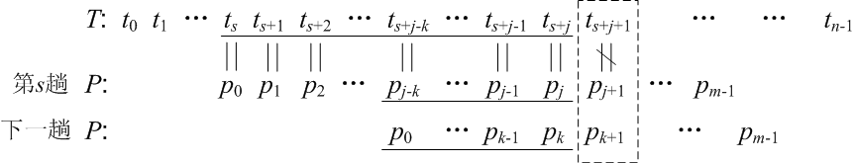
分析(continue)：
因此，可以利用上一趟比较的结果（模式P位置j(含j)前的字符都匹配），和模式P的特征（和j对应的k值），可以跳过很多不必要进行比较的趟。(可以滑动j-k位，详见下页的结论)

Slide 67
结论
综上分析，可以得出以下结论：
在第s+1趟可以把第s趟比较“失配”时的模式P从当时位置直接向右“滑动”j-k位。(第s趟p₀是对准t_{s}，第s+1趟可以将p₀对准t_{s+j-k}，从而p_{k+1}对准t_{s+j+1})
因为在目标T中t_{s+j}前的字符已经和模式P中p_{k}前的字符匹配了，因此在第s+1趟，可以直接从T的t_{s+j+1}字符（即上一趟失配的位置）与模式中的p_{k+1}开始，继续向下进行匹配比较。(从哪里跌倒，就从哪里爬起来)
第2趟
T：a c a b a a b a a b c a c a a b c
P： a b a a b c a c
第3趟(在模式P中，j=4时，k为1)
T：a c a b a a b a a b c a c a a b c
P： a b a a b c a c(滑动j-k=3位，从上次失配位置比较)

Slide 68
KMP算法演示
注意，以下动画中的前缀函数值相当于k+1（这是因为本课件在计算k时是从f[0]=-1开始推导的，而下面的动画在表示前缀函数时是从f[0]=0开始推导的）。

Slide 69
KMP算法实现(例3.5)
现在假定对模式P的每个位置j，对应的k值是已知的，它就是后面将要讲的前缀函数（也称为失效函数，对每个k值组成的向量也称为P的特征向量，前缀函数这个名称更形象）。现给出KMP算法，该算法使用整型数组f[ ]表示前缀函数。
//KMP算法：在T中查找P，返回首次完全匹配位置，如果找不到，则返回-1
int KMP( char *T, char *P, int *f )
{
prefix( P, f ); //计算P的前缀函数
int lenT = strlen(T), lenP = strlen(P);
if( lenP>lenT ) return -1;
int posP = 0, posT = 0; //模式串和目标串的比较位置
while( posP<lenP && posT<lenT )
{
if( P[posP] == T[posT] ) //对应字符匹配
{
posP++; posT++;
}
else if( posP==0 ) posT++; //第0个字符就不匹配，直接执行下一趟
else posP = f[posP-1] + 1;
//posT不变，posP改为k+1(详见前面结论中的第(2)点)
}
if( posP<lenP ) return -1; //匹配失败
else return (posT-lenP); //匹配成功
}
注意：
posT：每趟比较中的每次比较及切换到下一趟，posT总是加1。
posP：每趟比较中的每次比较，posT加1；当切换到下一趟，posP不一定是加1。

Slide 70
3.3 模式P的前缀函数
对模式P：p₀p₁p₂…p_{j-1}…p_{m-1}，其前缀函数（也称为失效函数，特征向量）定义为：
f(j) = max{ k | 0≤k<j，且p₀p₁…p_{k} = p_{j-k}p_{j-k+1}…p_{j} }
0
1
2
3
4
5
6
7
注意理解前缀函数值f(j)
a
b
a
b
a
c
a
d
考虑j = 4
a
b
a
b
a
c
a
d
a
b
a
b
a
c
a
d
前缀子串和后缀子串相等，K = 2
a
b
a
b
a
c
a
d
a
b
a
b
a
c
a
d
前缀子串和后缀子串相等，K = 0
因此，f(4) = max{ k } = 2

Slide 71
f(j)的值可以用递推的方法来求。
1. 当j=0时，f(j) = -1。 (如果f(0)取不同的值，则f(j)也不一样)
2. 设f(j) = k，则有：
0≤k<j，且p₀p₁…p_{k} = p_{j-k}p_{j-k+1}…p_{j} (1)
f(j+1) = max{ h | 0≤h<j+1，且p₀p₁…p_{h} = p_{j+1-h}p_{j+1-h+1}…p_{j+1} }
分两种情况讨论：
如果p_{k+1} = p_{j+1}，则p₀p₁…p_{k}p_{k+1} = p_{j-k}p_{j-k+1}…p_{j}p_{j+1}，且不存在k’>k，使得p₀p₁…p_{k’}p_{k’+1} = p_{j-k’}p_{j-k’+1}…p_{j}p_{j+1} ，所以f(j+1) = k+1 = f(j) + 1。
前缀函数求解实例分析1：
P: a b a b a b | a c a b a a a (j=5, k=3,即f(5)=3)
P: a b a b | a b a c a b a a a (因为p_{k+1} = p_{j+1}，所以f(6)=4)

Slide 72
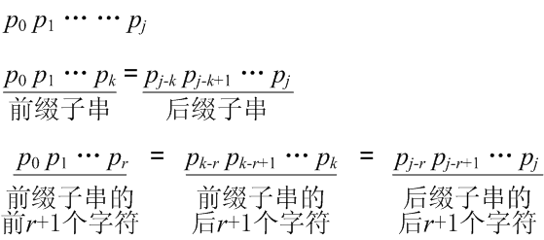
(递推continue…)
如果p_{k+1} ≠ p_{j+1}，则从(1)出发，寻找使得：
p₀p₁…p_{r} = p_{k-r}p_{k-r+1}…p_{k} (2)
(即f(k)=r，也就是k的前缀函数值，注意f(k)是已知的，因为k<j)
的r。也就是在p₀p₁…p_{k}中找前缀子串。
前缀函数求解实例分析2：
P: c b c b a c b c b | c b a (j=8, k=3,即f(8)=3)
P: c b c b | a c b c b c b a (p_{k+1} ≠ p_{j+1})
对P': c b c b | (前缀子串, f(3) = r = 1)
c b | c b
P: c b | c b a c b c b c b a (p_{r+1} = p_{j+1})
(p_{r+1} = p_{j+1}，所以f(9) = r + 1 = 2)

Slide 73
前缀函数求解实例分析3：
P：a d a a d a a d a | d b c c (j=8, k=5,即f(8)=5)
P： a d a a d a | a d a d b c c (p_{k+1} ≠ p_{j+1})
对P'：a d a a d a | (前缀子串1)
a d a | a d a (找到f(k) = r = 2，但p_{r+1} ≠ p_{j+1})
对P''：a d a | (前缀子串2)
a | d a (继续找到f(r) = f(f(k)) = s = 0，且p_{s+1} = p_{j+1})
因此f(j+1) = s + 1 = 1。
请特别注意，因为是从j=0开始往后递推的，因此对j前面的所有位置，其前缀函数值都已经求得。
(递推continue…)
这时存在两种情况：
① 找到r，则由f(k)的定义可知，f(k) = r。综合(1)、(2)两式有：
p₀p₁…p_{r} = p_{k-r}p_{k-r+1}…p_{k} = p_{j-r}p_{j-r+1}…p_{j}。
这时，如果有p_{r+1} = p_{j+1}，则由f(j+1)的定义，有：
f(j+1) = r + 1 = f(k) + 1 = f( f(j) ) + 1。
若p_{r+1} ≠ p_{j+1}，则再在p₀p₁…p_{r}中寻找更小的f(r) = s，并判断p_{s+1}
是否等于p_{j+1}。如此递推，直到f(s) = -1才算结束。
② 找不到r，则f(k) = -1。

Slide 74
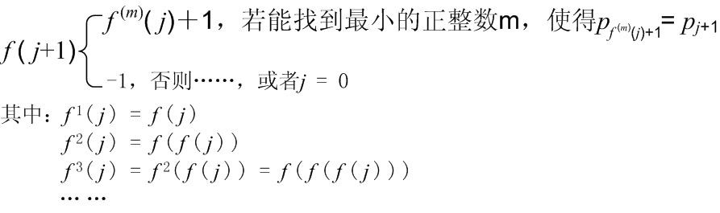
如此，可以得出f(j)的递推公式为：
j | 0 | 1 | 2 | 3 | 4 | 5 | 6 | 7 | 8 | 9 | 10 | 11 | 12
P[j] | a | d | a | a | d | a | a | d | a | d | b | c | c
f(j) | -1 | -1 | 0 | 0 | 1 | 2 | 3 | 4 | 5 | 1 | -1 | -1 | -1

Slide 75
前缀函数求解实现：
void prefix( char *P, int *f ) //前缀函数
{
int lenP = strlen(P);
f[0] = -1;
int j, k;
for( j=0; j<lenP-1; j++ )
{
k = f[j];
//反复递推，直到：
//情形一：在某个前缀子串中找到满足条件的k，且P[j+1] == P[k+1]
//情形二：没有找到满足条件的r
while( P[j+1] != P[k+1] && k>=0 )
k = f[k];
if( P[j+1] == P[k+1] ) //情形一
f[j+1] = k + 1;
else f[j+1] = -1; //情形二
}
}

Slide 76
前缀函数求解演示
练习：完成下表，其中行号表示在求f(j)时执行了哪几行语句。
j | 0 | 1 | 2 | 3 | 4 | 5 | 6 | 7 | 8 | 9 | 10 | 11 | 12
P[j] | a | d | a | a | d | a | a | d | a | d | b | c | c
f(j) | -1 | -1 | 0 | 0 | 1 | 2 | 3 | 4 | 5 | 1 | -1 | -1 | -1
行号
(1) void prefix( char *P, int *f ) //前缀函数
(2) {
(3) int lenP = strlen(P);
(4) f[0] = -1;
(5) int j, k;
(6) for( j=0; j<lenP-1; j++ )
(7) {
(8) k = f[j];
(9) while( P[j+1] != P[k+1] && k>=0 )
(10) k = f[k];
(11) if( P[j+1] == P[k+1] )
(12) f[j+1] = k + 1;
(13) else f[j+1] = -1;
(14) }
(15)}

Slide 77
特征向量求解演示
注意，以下动画中的前缀函数值相当于k+1（这是因为本课件在计算k时是从f[0]=-1开始推导的，而下面的动画在表示前缀函数时是从f[0]=0开始推导的）。

Slide 78
测试：
int main( )
{
char S1[20] = "abcacabababcb", P1[10] = "ababc";
int lenP1 = strlen(P1);
int *f1 = new int[lenP1];
cout <<KMP(S1, P1, f1) <<endl;
char S2[20] = "acabaabaabcacaabc", P2[10] = "abaabcac";
int lenP2 = strlen(P2);
int *f2 = new int[lenP2];
cout <<KMP(S2, P2, f2) <<endl;
return 0;
}
运行情况如下：
7
5

Slide 79
4.5 其他竞赛题目解析
例4.14 数字字符
例4.12 英语数字翻译(English-Number Translator)

Slide 80
例6.10 数字字符
题目描述：
最早的计算机使用点阵来显示数字和文字，如果我们把数字0123456789分别用以下的图案表示：
*** * *** *** * * *** *** *** *** ***
* * * * * * * * * * * * * *
* * * *** *** *** *** *** * *** ***
* * * * * * * * * * * * *
*** * *** *** * *** *** * *** ***
0 1 2 3 4 5 6 7 8 9
本题要求把输入的数字变成以上的图案进行输出。
输入描述：
输入数据可能包含多行，每行是一个正整数n，(0<n<=99999)。
输出描述：
对输入的每个正整数，输出相应的数字图案。每个数字间仅用一列空格隔开，最后一位数字之后没有空格。

Slide 81
样例输入：
1234
99999
样例输出：
* *** *** * *
* * * * *
* *** *** ***
* * * *
* *** *** *
*** *** *** *** ***
* * * * * * * * * *
*** *** *** *** ***
* * * * *
*** *** *** *** ***

Slide 82
分析：
本题考察的是字符数组的使用。把0~9共十个数字的字符形式存放在一个三维字符数组digit[10][5][4]中。第1维“10”代表10个数字，第2维“5”代表每个数字的字符形式有5行，第3维“4”代表每行有3个字符，最后一个字符为字符串结束标志。
在读入整数时，采用字符形式读入更为方便，因为这种方式获取整数的总位数(即字符串的长度)、以及取得整数的每位(即字符数组中的每个字符)都是很方便的。对每个整数都输出5行，第i行为整数中每个数字的第i行组成。
另外，本题要求每个数字之间有一个空列，而在最后一个字符后没有空列，在输出时要特别注意。

Slide 83
#include <stdio.h>
#include <string.h>
char digit[10][5][4] = { //存储数字0～9的字符形式
{"***","* *","* *","* *","***"}, //0
{" * "," * "," * "," * "," * "}, //1
{"***"," *","***","* ","***"}, //2
{"***"," *","***"," *","***"}, //3
{"* *","* *","***"," *"," *"}, //4
{"***","* ","***"," *","***"}, //5
{"***","* ","***","* *","***"}, //6
{"***"," *"," *"," *"," *"}, //7
{"***","* *","***","* *","***"}, //8
{"***","* *","***"," *","***"} //9
};
int main( )
{
int i, j; //循环变量
char ch[6]; //以字符形式读入整数
while( scanf("%s", ch)!=EOF ) {
int len = strlen(ch);
for( i=0; i<5; i++ ) { //输出5行
for( j=0; j<len; j++ ) { //输出该整数每位数字的每行
printf( "%s", digit[ch[j]-'0'][i] );
if( j<len-1 ) printf( " " );
}
printf( "\n" );
}
}
return 0;
}

Slide 84
例6.11 英语数字翻译(English-Number Translator)
题目来源：Czech Technical University Open 2004
题号：ZOJ2311，POJ2121
题目描述：
在本题中，你的任务是将英文单词表示的整数翻译成阿拉伯数字形式。整数的范围是从-999,999,999到+999,999,999。以下是整数中可能出现的所有英文单词：
negative, zero, one, two, three, four, five, six, seven, eight,
nine, ten, eleven, twelve, thirteen, fourteen, fifteen, sixteen,
seventeen, eighteen, nineteen, twenty, thirty, forty, fifty, sixty,
seventy, eighty, ninety, hundred, thousand, million

Slide 85
输入描述：
输入包含多个测试数据，每个测试数据占一行，为一串英文单词所表示的整数。注意：负数最前面的单词是"negative"；当能用单词"thousand"表示时，就不会用"hundred"来表示。如1500表示成"one thousand five hundred"，而不是"fifteen hundred"。输入以空行结束。
输出描述：
对输入文件中的每个测试数据，输出一行，为对应的整数。
样例输入：
six
negative seven hundred twenty nine
one million one hundred one
eight hundred fourteen thousand twenty two (表示输入结束的空行)
样例输出：
6
-729
1000101
814022

Slide 86
分析：
这是一道很有意思的题目。将英文整数中可能出现的所有英文单词(共31个)存储到一个二维字符数组中(详见下面的代码)：
当i取值为0~20时，第i个单词所表示的数值为i；
当i取值为21~27时，第i个单词所表示的数值为(i-18)*10。
"hundred" , "thousand" , "million"这3个单词的处理很特别。注意这3个单词不会出现的英文整数的最前面。
"hundred"：它会使前一个单词(注意是一个单词，因为根据题目的意思，测试数据中不可能出现twenty one hundred这种英文数字)所表示的数值扩大100倍。例如，seven hundred twenty nine，第一个英文单词所表示的数值是7，第2个单词为hundred，它会使7扩大100倍，即变成700。
"thousand"：它会使前面若干个单词所表示的数值扩大1000倍。例如，eight hundred fourteen thousand twenty two，其中eight hundred fourteen表示的数值为814，紧接着是thousand，它会使814扩大1000倍，即变成814000。
"million"：它会使前面若干个单词所表示的数值扩大1000000倍。例如，twenty one million所表示的数值将是21000000。

Slide 87
#include <stdio.h>
#include <string.h>
char *string[] = {
"zero" , "one" , "two", "three", "four" , "five", "six" , "seven" , "eight" , "nine" ,
"ten" , "eleven" , "twelve" , "thirteen" , "fourteen" , "fifteen" , "sixteen" ,
"seventeen" , "eighteen" , "nineteen" , "twenty", "thirty", "forty", "fifty" ,
"sixty", "seventy" , "eighty" , "ninety" , "hundred" , "thousand" , "million"
};
int main( )
{ int i, sign; //当第1个单词为"negative"时，表示负数，sign = -1
long temp; //前面若干个英文单词累积所表示的数值
long sum; //整个英文数字所表示的数值
char str[9] = {'\0'}, ch; //读入的每个单词，及单词中的字符
while( scanf( "%c",&ch ) != EOF ) { //输入字符串
if( ch==10 ) break; //要加上这一行，题目中有一句话“输入以空行结束”
i = 0; str[i++] = ch;
while( scanf("%c",&ch) , ch!=' ' && ch!='\n' ) //读入第一个单词
str[i++] = ch;
str[i] = '\0'; sum = temp = 0; sign = 1;
if( 0 == strcmp(str,"negative") ) sign = -1;
else {
for( i = 0; i < 28; i++ ) {
if( 0 == strcmp(str,string[i]) ) {
if(i <= 20) temp += i;
else if(i < 28) temp += (i-18) * 10;
}
}
}

Slide 88
while(ch != '\n') {
i = 0;
while( scanf("%c",&ch) , ch!=' ' && ch!='\n' ) //继续读入其他单词
str[i++] = ch;
str[i] = '\0';
for(i = 0;i < 31;i++) {
if( 0 == strcmp(str,string[i]) ) {
if(i <= 20) temp += i;
else if(i < 28) temp += (i-18) * 10;
else if(i == 28) temp *= 100; //hundred
else if(i == 29) //thousand
{ temp *= 1000; sum += temp; temp = 0; }
else if(i == 30) //million
{ sum += temp; sum *= 1000000; temp = 0; }
break;
}
}
}
sum += temp; printf( "%ld\n", sum*sign );
}
return 0;
}

Slide 89
4.6 实践进阶：特殊的输入/输出的处理
特殊的输入/输出一般都涉及到字符及字符串的处理。
说明：在C语言里，只能用字符数组、字符指针处理字符及字符串。C++语言提供了string类，封装了很多有用的方法，也可以直接输入/输出。
在C语言中，字符的输入/输出主要有以下几种方式：
getchar( )函数输入、putchar( )函数输出。
scanf( )函数输入、printf( )函数输出(使用%c控制符)。
在C语言中，字符串的输入/输出主要有以下几种方式：
scanf( )函数输入、printf( )函数输出(使用%s控制符)。其中scanf( )函数在读入字符串时是以空格键、Tab键和回车键作为分隔字符串的标志，所以不能读入包含空格的字符串。

Slide 90
4.6 实践进阶：特殊的输入/输出的处理
gets( )函数输入、puts( )函数输出。其中gets( )函数在读入字符串时是以回车键作为分隔字符串的标志，所以可以读入包含空格的字符串，但由于gets函数可以无限读取，如果读入的字符数超出了指定的存储空间，就会造成溢出且会覆盖其他存储空间的内容，这是很危险的，所以在2011年发布的C语言标准C11里已经去除了gets函数。如果OJ系统采用的编译器不支持gets函数，那就不能用了。
使用循环结构控制每次输入/输出一个字符也可以输入/输出字符串。
在C++语言中，字符/字符串的输入/输出有以下几种方式：
使用cin读入、cout输出。
调用cin、cout这些输入/输出流类里封装的方法(如cin.getline)来输入和输出。

Slide 91
4.6.1 特殊输入的处理
1. 夹杂各种数据类型但格式固定的输入数据的处理
对夹杂各种数据类型但格式固定的输入数据，如例5.10的输入数据为两个时间，格式为“00:00:03 00:00:06”，夹杂着整数(还有前导0)、字符(冒号和空格)，但格式固定，且程序设计竞赛题目对输入/输出是非常严谨的。
对这种数据，适合用scanf函数读入，例5.10可以采用“scanf("%d:%d:%d %d:%d:%d", &h1, &m1, &s1, &h2, &m2, &s2)”读入两个时间的时、分、秒，且都为整数。如果采用其他方法，只能视为一个完整的字符串读入，然后还需要额外的代码才能从这个字符串中提取到所需的6个整数。

Slide 92
4.6.1 特殊输入的处理
2. 读入包含空格的字符串
在C11之前，可以使用gets函数可以读入包含空格的字符串，在C11中，不能使用gets函数了。可以采用以下替代方法：在scanf函数中使用"%[^\n]"，其含义是读入除换行符'\n'以外的字符，因此可以实现“读入一行字符(可以包含空格)，遇到回车截止”。具体代码为：
scanf("%[^\n]", str); //读入一行字符(可以包含空格)，遇到回车截止

Slide 93
4.6.1 特殊输入的处理
3. 在读入字符及字符串时是否需要跳过上一行的换行符
在程序设计竞赛题目里，经常面临“在读入字符及字符串时是否需要跳过上一行的换行符”的问题，如例3.3、例8.1。例如，假设要读入以下迷宫地图(3和4分别表示迷宫的行数和列数，“S”和“D”分别表示迷宫的入口和出口，“.”表示可通行的方格，“X”表示墙壁，不可通行)：
3 4
S...
.X.X
...D

Slide 94
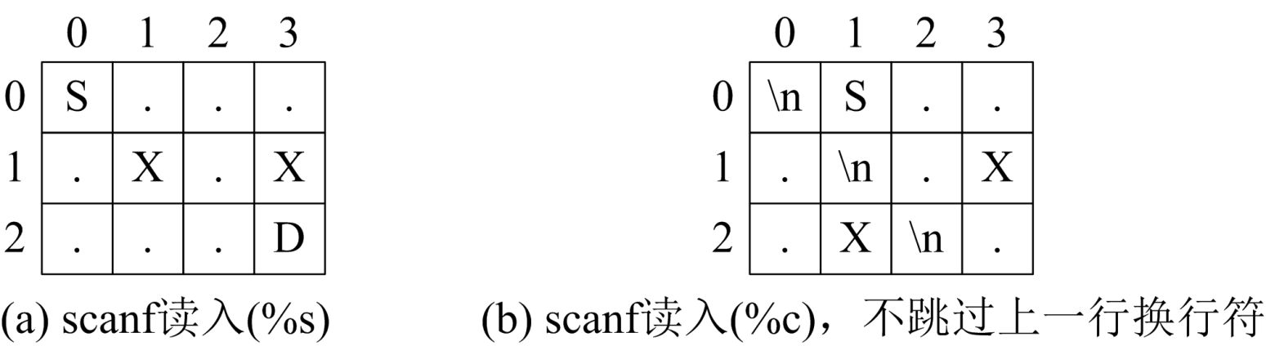
4.6.1 特殊输入的处理
3. 在读入字符及字符串时是否需要跳过上一行的换行符
每行数据的末尾都有一个换行符，是否需要用专门的语句跳过上一行的换行符，要分以下情况讨论：
scanf函数(使用%s控制符)：一行一行地读字符串，会自动跳过上一行换行符。例如，可以使用下面的代码段来读入上面的迷宫地图。读入的地图在map数组中存储情况如图(a)所示。
int i, j, m, n; //m, n: 迷宫的行和列
char map[10][10] = { 0 }; //迷宫地图(各元素初始化为0，充当串结束标志)
scanf( "%d%d", &m, &n ); //读入迷宫的行和列
for( i=0; i<m; i++ ) scanf( "%s", map[i] ); //读入迷宫
for( i=0; i<m; i++ ) printf( "%s\n", map[i] ); //输出迷宫地图

Slide 95
4.6.1 特殊输入的处理
3. 在读入字符及字符串时是否需要跳过上一行的换行符
scanf函数(使用%c控制符)：一个个字符地读字符串，这种方式不能跳过上一行的回车键。在实际题目中，经常会采取这样的方式读入字符串，比如需要在读入过程中对一个个字符进行转换、比较、复制等处理时。比如上面的例子中，需要在读入迷宫地图过程中记录迷宫入口和出口的位置。

Slide 96
4.6.1 特殊输入的处理
3. 在读入字符及字符串时是否需要跳过上一行的换行符
使用以下代码读入迷宫地图，地图在map数组中存储情况如图(b)所示。其中map数组第0行4个字符分别为：上一行的换行符，地图中第0行前面3个字符；map数组第1行4个字符分别为：地图中第0行最后一个字符，末尾的换行符，地图中第1行前面2个字符；…。因此输出的迷宫地图也不正确。
for( i=0; i<m; i++ ) { //读入迷宫
//getchar( ); //跳过上一行的代码(被注释了)
for( j=0; j<n; j++ ) scanf( "%c", &map[i][j] );
}
for( i=0; i<m; i++ ) { //输出迷宫地图
for( j=0; j<n; j++ ) printf( "%c", map[i][j] );
printf( "\n" );
}

Slide 97
4.6.1 特殊输入的处理
3. 在读入字符及字符串时是否需要跳过上一行的换行符
一旦不能自动跳过上一行的换行符，那就需要在读入有用的字符数据前用专门的语句读入上一行的换行符，常用的方法有：
(1) getchar( ); //读入上一行的换行符，不赋值给任何变量
(2) c = getchar( ); //赋给c，c是没有其他用途的临时变量
(3) scanf( "%c", &c );//赋给c，c是没有其他用途的临时变量
具体实现时只需将上面代码中被注释的getchar( )语句启用就可以了。注意，这种情形下在读入每一行之前都要跳过上一行的换行符。

Slide 98
4.6.1 特殊输入的处理
4. 表示测试数据开始和结束的标志为字符型数据
例4.1、练习9.6属于这种情形。对于这种情形，通常需要将测试数据中的每行数据以字符形式读入，然后用strcmp函数来判断是否是测试数据开始和结束的标志。

Slide 99
4.6.2 特殊输出的处理
1. 每两个数据之间用空格隔开
有的题目(如练习1.1)要求在一行输出数据中除最后一个数据外，其他每个数据之后都输出空格，而最后一个数据之后不输出空格，即所谓的“每两个数据之间用一个空格隔开”，处理方法与以下空行的处理方法类似。

Slide 100
4.6.2 特殊输出的处理
2. 每两个测试数据的输出用空行隔开
要求除最后一个测试数据外，每个测试数据的输出内容之后都输出空行，最后一个测试数据的输出内容之后不输出空行，即“每两个测试数据的输出之间用一个空行隔开”。
如果知道测试数据的个数(第1种输入情形，假设为N个测试数据)，就比较好处理，只需在第1～N-1个测试数据输出之后再输出一个空行，最后一个(即第N个)测试数据输出之后不输出一个空行，详见例1.7。
如果不知道测试数据的个数，可以采用的方法是反其道而行：在除第一个测试数据外的每个测试数据的输出内容之前输出空行。方法：设置状态变量bfirst，代表是否为第一个测试数据，初值为true；如果bfirst为false，则在测试数据的输出内容之前输出空行；当读入第一个测试数据时，因为bfirst为true，不输出空行，然后把bfirst设置为false；之后，在每个测试数据的输出内容之前都会输出空行了。

Slide 101
教材信息
教材：王桂平, 程序设计方法及算法导引, 北京大学出版社, 2020年出版.
内容提要：本书比较系统地讲解了程序设计的基本思想和算法，并通过一些经典的程序设计竞赛题目阐述算法思想和实现方法。首先介绍了几类程序设计竞赛的起源、历史、竞赛规则、评判原理等，以及一种新的程序设计实践形式——在线程序实践；然后系统地讲解了程序设计竞赛涉及的一些基础算法或应用问题，包括枚举，模拟，字符及字符串处理，时间和日期处理，高精度计算，分治、动态规划和贪心算法，搜索算法，排序和检索，数论基础；特别地，每一章最后一节循序渐进地引入和总结了程序设计竞赛所需掌握的实践知识和技能，附录还总结了程序设计竞赛的100个技巧。本书可作为高校程序设计基础课程的教材或配套教材，也可作为程序设计竞赛的入门教材。

